Slide 1
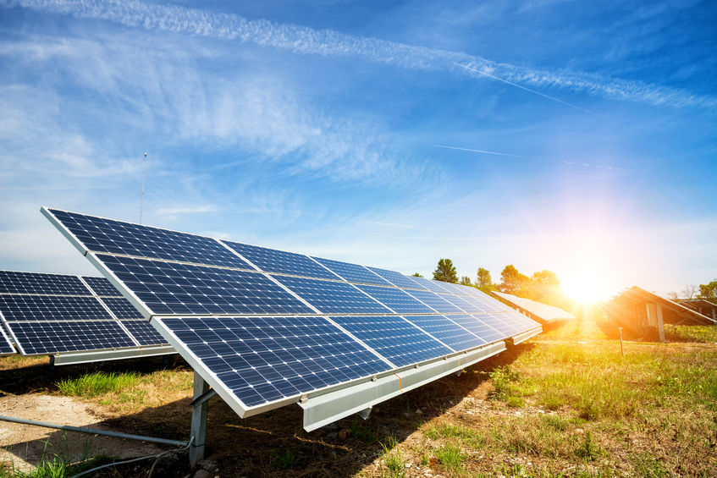
綠源科技股份有限公司
Green Source Technology
工程部週報
2026/10/27～2026/10/30

Slide 2
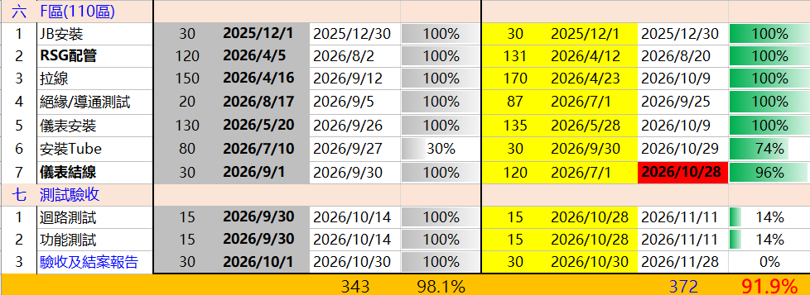
法蘭摩沙－鎮寶、名湶、俊雄
Tube 管安裝：74%
儀表結線：96%
總進度：91.9%

Slide 3
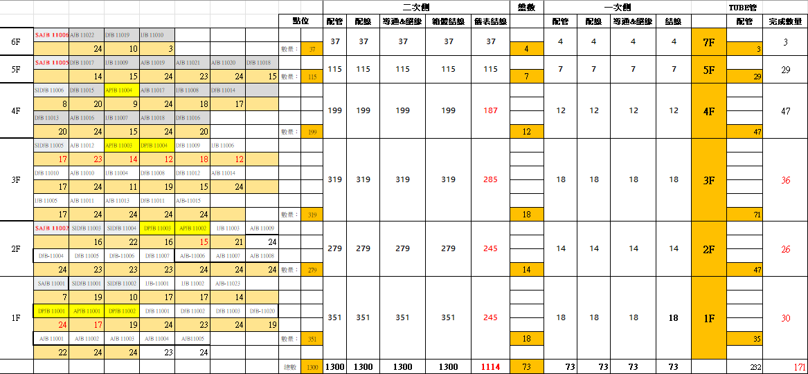


施工進度表

Slide 4
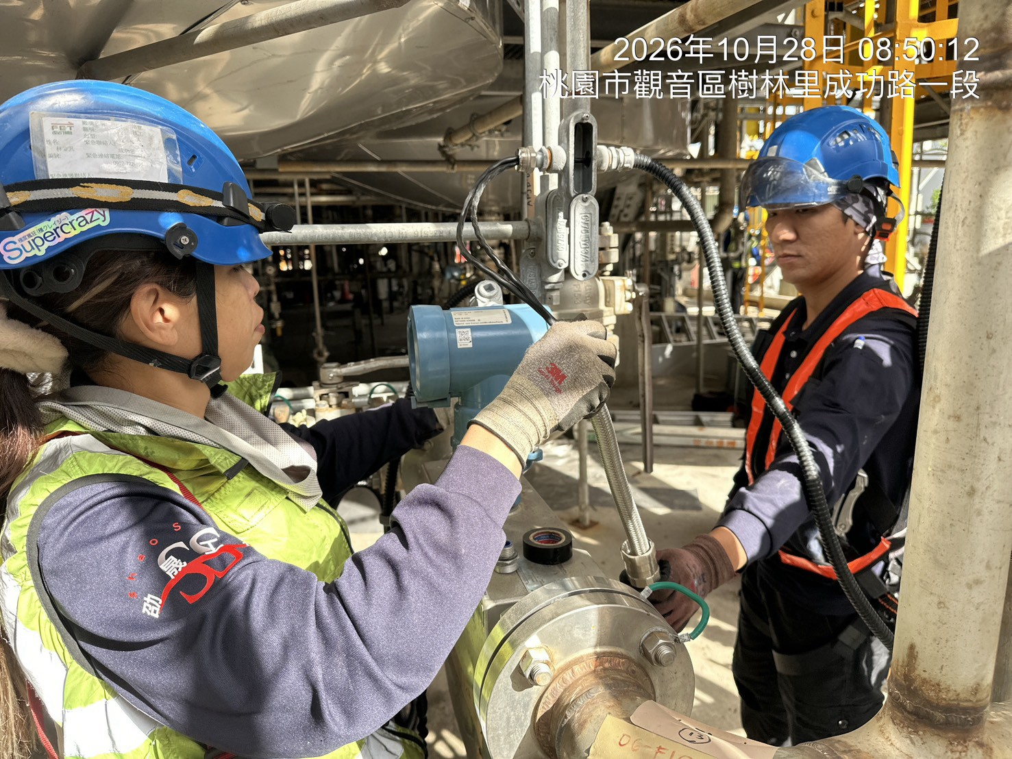
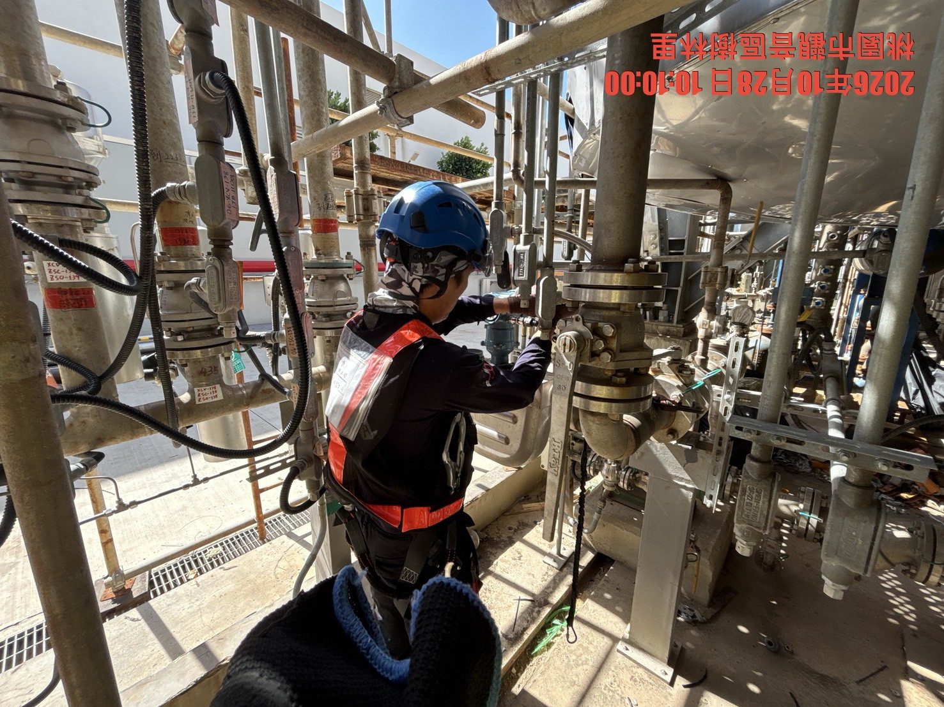
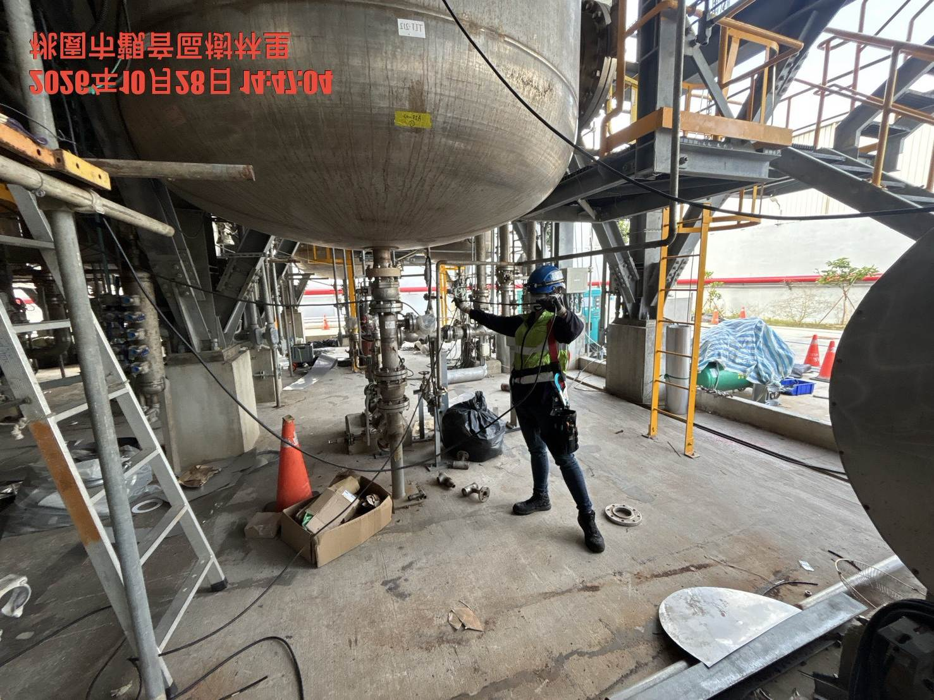
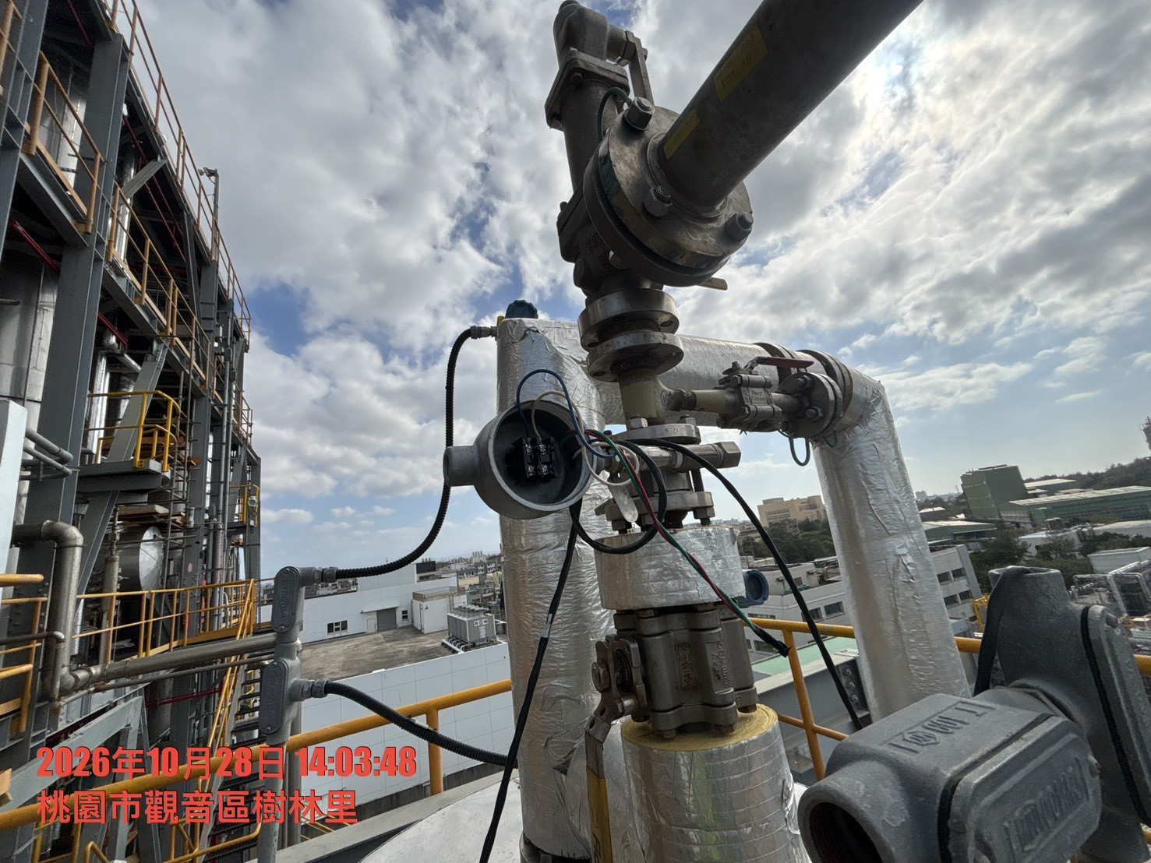
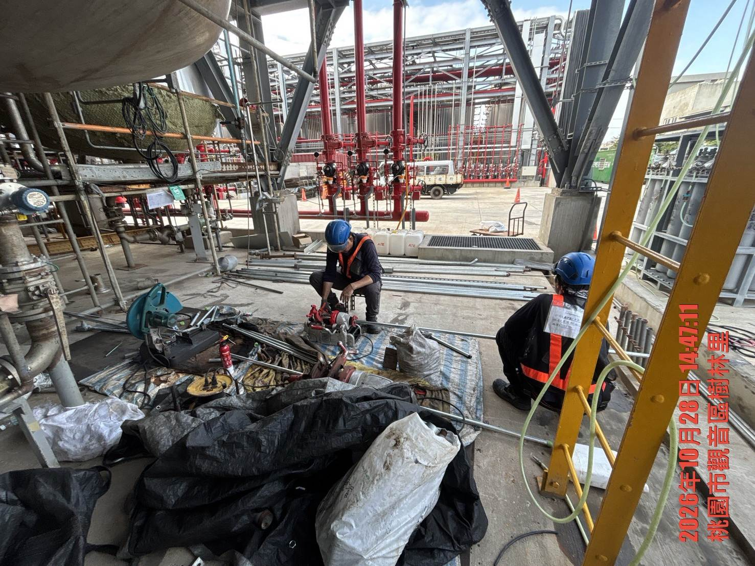
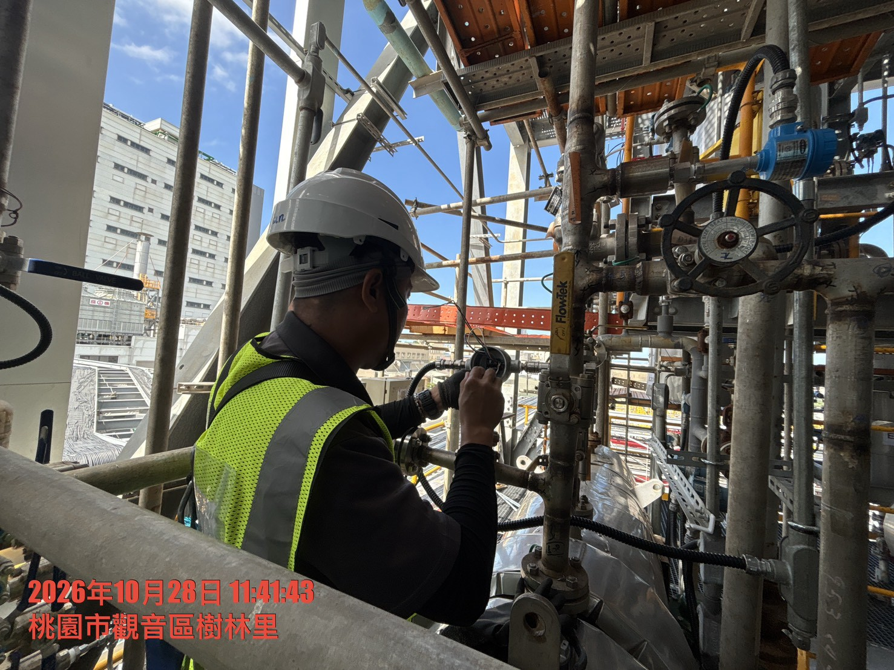
儀表安裝、配管工程

Slide 5
兆豐銀行－白龍
工程事項：
上週的螺絲跟水泥礅座算完成
今天重驗及夆典檢查也完成
以下不能執行：
螢幕未安裝：因業主電源還沒好
接地系統：因業主接地箱還沒好
AC 箱併連：因業主還沒好，AC箱內等CT

